Slide 1
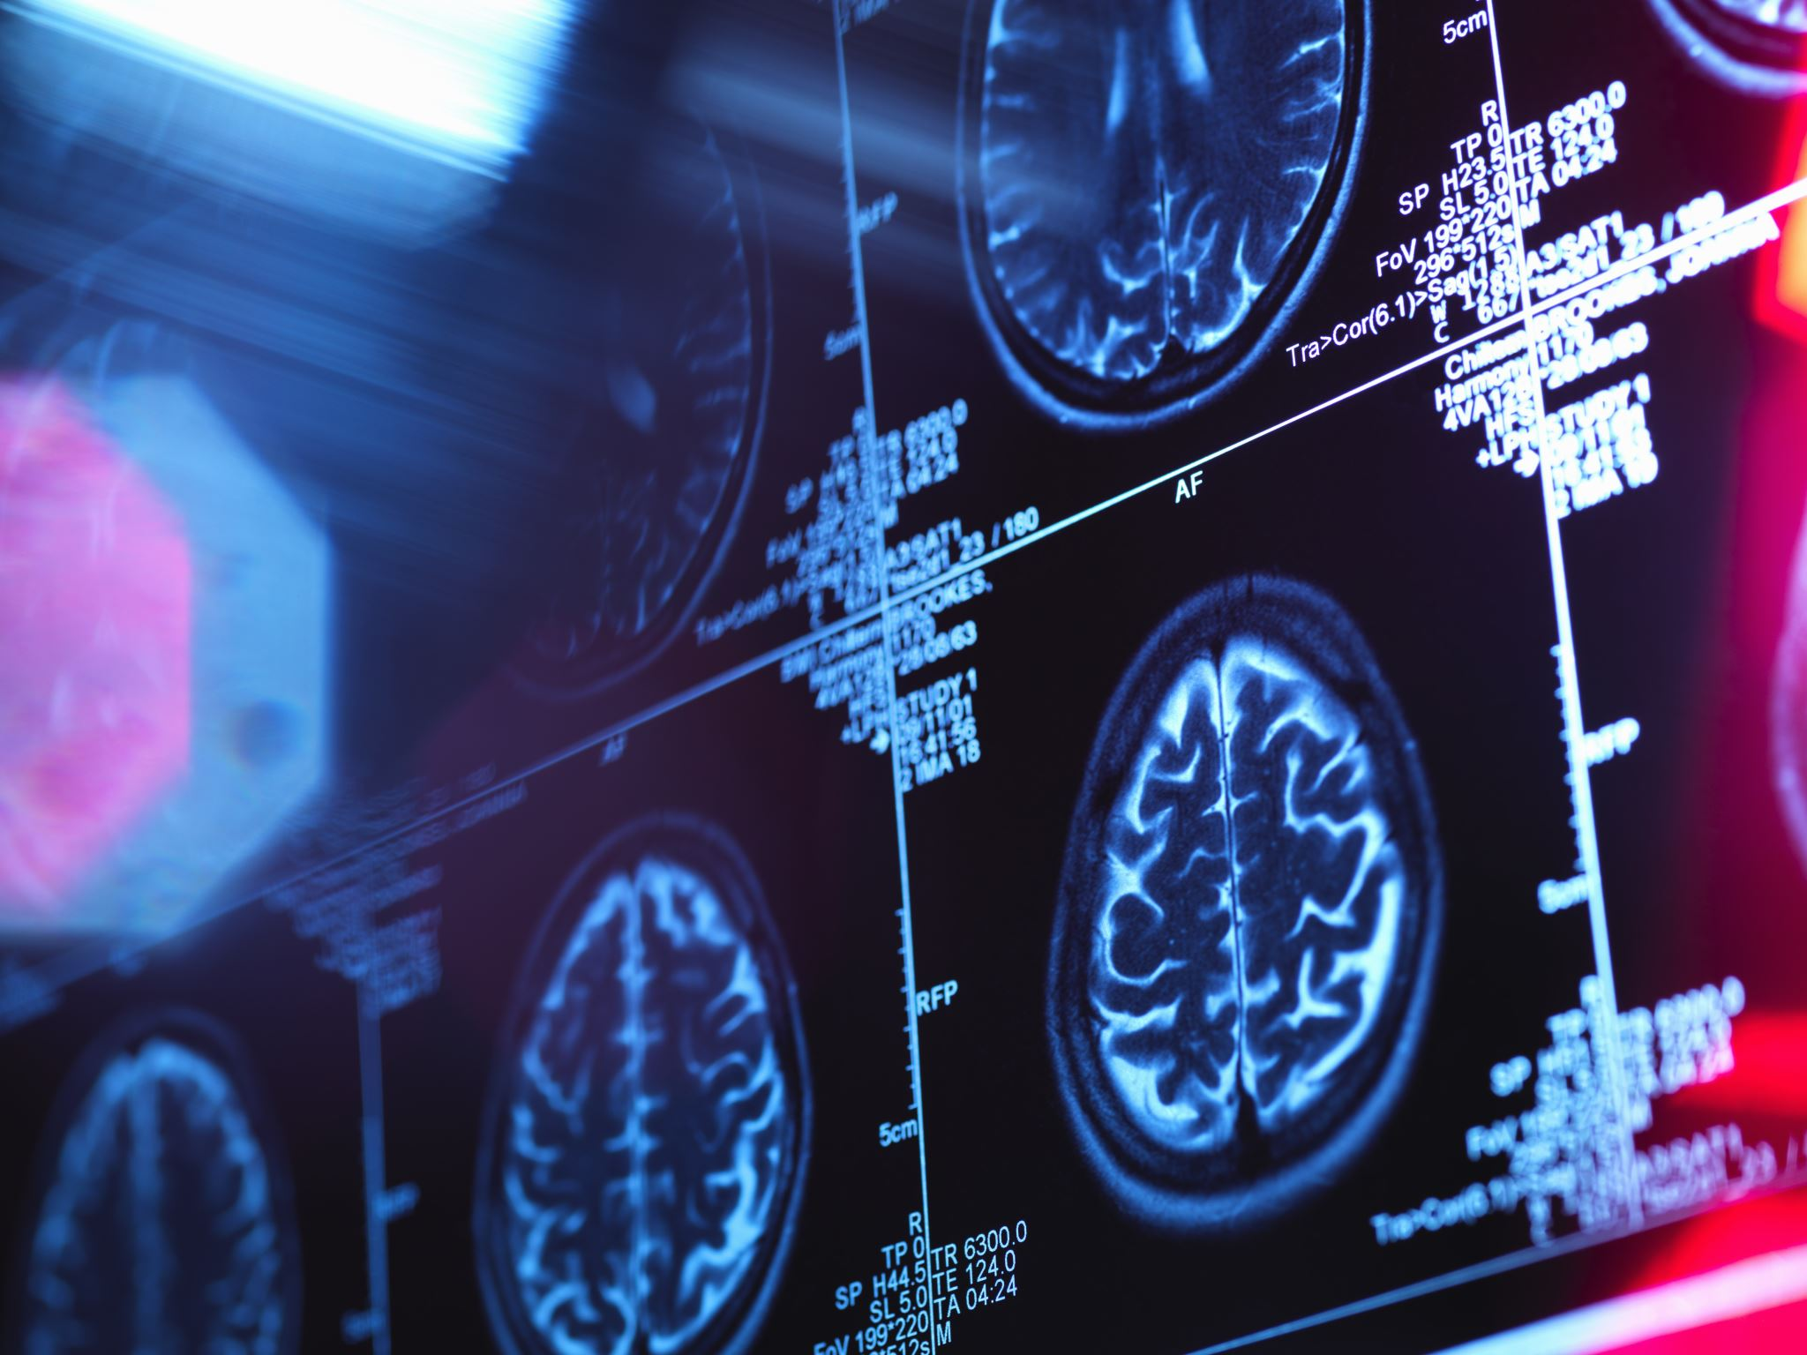
Tıbbi Görüntüleme Sistemleri

Slide 2
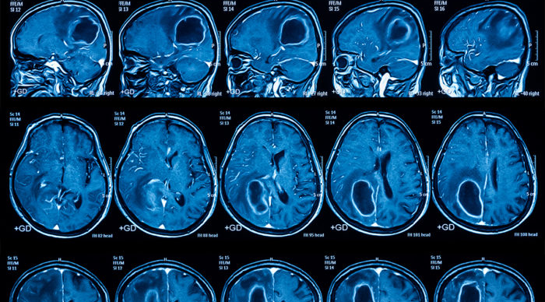
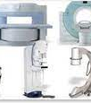
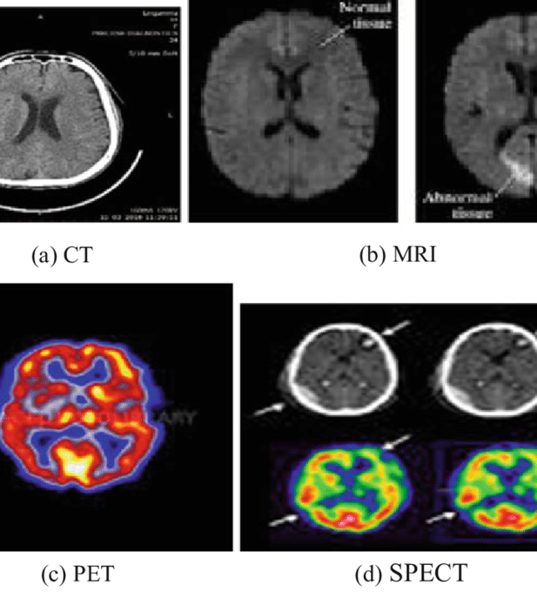
Motivasyon
Hastalıkların tedavisi için öncelikle insan vücudunun anatomi ve fizyolojisinin görüntülenerek hastalıkların tanısı gerekmektedir.
İç organların, dokuların vs. görüntülenmesinde tıbbi görüntüleme sistemlerine sıklıkla başvurularak hastalığın kaynağı tespit edilmeye çalışılır.

Slide 3
Tıbbi Görüntüleme
Tıbbi görüntüleme sistemlerinde kullanılan 3 temel yaklaşım vardır:
Enerjinin iletilmesi (X Işınları),
Enerjinin yansıması (Ultrasonografi),
Enerjinin yayılması (MRG)

Slide 4
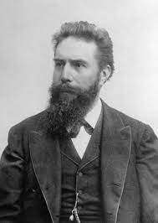
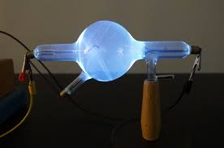
Tarihçe
Tıbbi görüntüleme, Wilhelm Conrad Röntgen’in X ışınlarını Kasım 1895 yılında Katot ışın tüpleri (Crooke’s tube) üzerinde çalışmalar yaparken tesadüfen keşfetmesi ile başlar.
Ne olduğunu tam olarak açıklayamadığı için bu ışınlara bilinmeyen anlamında X ışınları adını vermiştir. 1901 yılında Fizik Nobeli kazanmıştır.

Slide 5
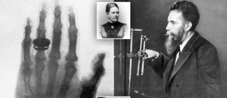
Tarihçe
Tarihteki ilk röntgen filmi Wilhelm Röntgen’in eşinin elidir.

Slide 6
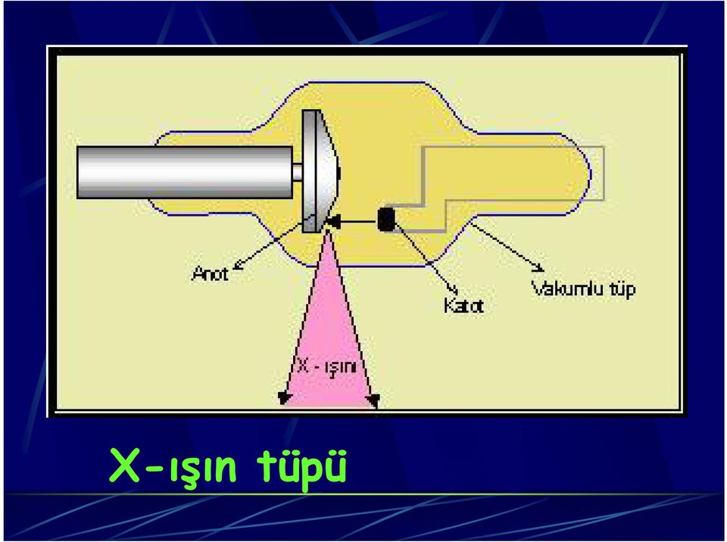
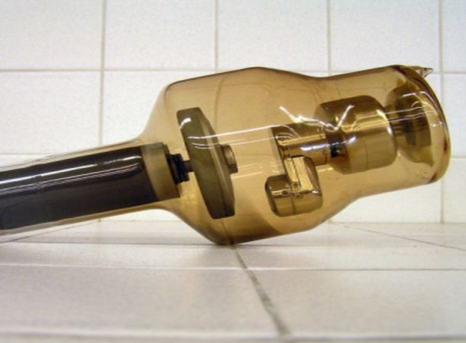
X-Işınlarının Oluşumu
1. Termoiyonik Emisyon: Katot tarafındaki flaman (genelde tungstenden yapılır) ısıtıldığında bir elektron bulutu oluşur.
2. Hızlandırma: Anot ve katot arasındaki devasa potansiyel fark (yüksek voltaj), bu negatif yüklü elektronları pozitif yüklü anoda doğru "kamçılar".
3. Etkileşim ve Foton Salınımı: Yüksek hızdaki elektronlar anot üzerindeki hedef metale (genelde Tungsten veya Molibden) çarptığında aniden yavaşlarlar. Bu kinetik enerji kaybı iki şekilde X-ışınına dönüşür:
Bremsstrahlung (Frenleme Radyasyonu): Elektronun çekirdek yakınından geçerken yavaşlamasıyla oluşur.
Karakteristik Radyasyon: Elektronun, hedef atomun iç yörüngesindeki bir elektronu yerinden fırlatmasıyla oluşur.
Elektronların hedefe çarpmasıyla açığa çıkan enerjinin yaklaşık %99'u ısıya dönüşür, sadece %1'lik kısmı X-ışını (foton) olarak yayılır. Bu yüzden anotlar genelde ısınmayı önlemek için döner yapıda veya soğutma sistemli tasarlanır.

Slide 7
Röntgen Cihazı
Temel tanı yöntemlerinden ilkidir. Kullanılan ışın, X-ışınıdır. X-ışınlarının radyolojide kullanılmasını sağlayan temel özellik; dokuyu geçebilme yetenekleridir. İnsan vücudu değişik atom ağırlığında, değişik kalınlıkta ve değişik yoğunlukta dokulardan oluştuğundan X-ışınının absorbsiyonu da farklı olacaktır. Farklı absorbsiyon ve etkişeşim sonucu röntgen filmi üzerine değişik oranlarda düşen X-ışınları geçtikleri vücut parçasının bir görüntüsünü oluştururlar.

Slide 8
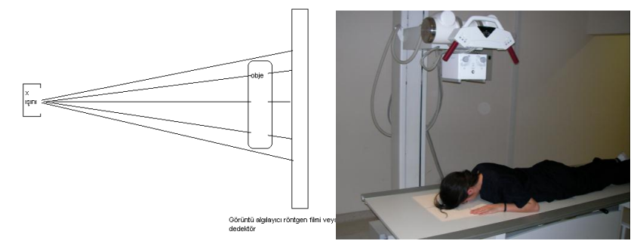
Röntgen Cihazı
Hastanın incelenecek bölgesi röntgen filmini taşıyan kaset üzerine veya kasetin bulunduğu kaset taşıyıcılar üzerine gelecek şekilde yerleştirilir. Çekilecek bölgeye göre, organ tüp mesafesi ayarlanarak röntgen tüpünden incelenecek bölgeye x-ışını gönderilir.

Slide 9
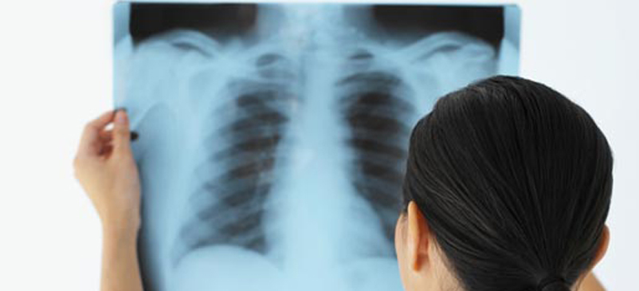
Konvansiyonel Röntgen
X-Isınına duyarlı filmin kaset içerisine yerleştirilerek, hastanın röntgeninin çekilmesi ve daha sonra kaset içerisinde pozlandırılan filmin, karanlık oda ortamında banyo edilmesine dayanır.

Slide 10
Dijital Röntgen
Bu yöntemde hastayı geçen x-ışınları röntgen filmi üzerine değil özel görüntü alıcı düzenek üzerine düşürülür. Bu şekilde görüntüyü meydana getiren veriler önce rakamsal verilere ve daha sonra da görüntüye dönüştürülür.
Konvansiyonel röntgende gümüş kristallerinde oluşan siyahlaşmanın etkisiyle ortaya çıkan tonlama, bilgisayarda ilgili alana uyan rakamsal verinin renkle kodlanması ile oluşturulmaktadır. Görüntü, hastayı geçen x-ışınlarının güçlü bilgisayarlarda sayısal olarak ölçülmesi ile oluşturulur.

Slide 11
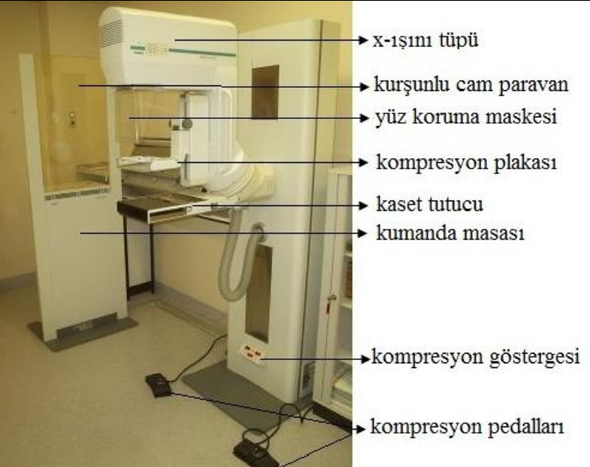
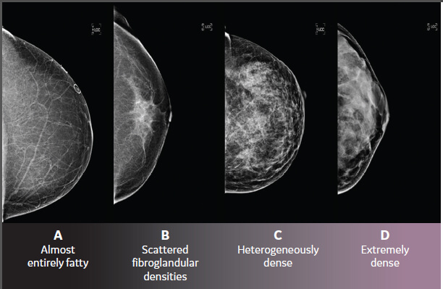
Mamografi
Mammografi, memenin x ışını kullanılarak özel yumuşak doku tekniği ile elde edilen film görüntüsüdür ve özel cihazla gerçekleştirilir. Yöntemde kullanılan x ışını miktarı göz ardı edilecek derecede düşüktür.

Slide 12
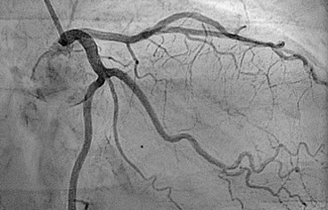
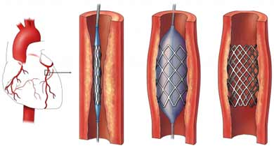
Anjiyografi
Anjiyografi, kalbin ve damarlarının kontrast madde verilerek yapılan görüntülenmesidir. Anjiyografi denildiğinde, daha çok kalbi besleyen koroner arterlerin incelendiği, koroner anjiyografi anlaşılmakla birlikte kalp, diğer arteler, venler ve lenf damarları da incelenir. Anjiyografi genellikle incelenen bölge ve organa göre adlandırılır.

Slide 13
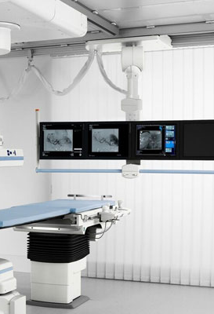
Anjiyografi
Anjiyografi cihazlarında görüntü, X ışını ile oluşturulur. X ışının oluşumu, radyografi cihazlarında olduğu gibidir. Cihazlar, teknolojik olarak daha gelişmiş, C kollu röntgen cihazlarıdır.
Anjiyografi cihazlarında hasta, X ışını tüpü ile dedektör arasındadır. X ışınları hastayı geçtikten sonra dedektör tarafından görüntü algılanır. Dedektörün aldığı sinyaller, bilgisayarda görüntüye dönüştürülür.

Slide 14
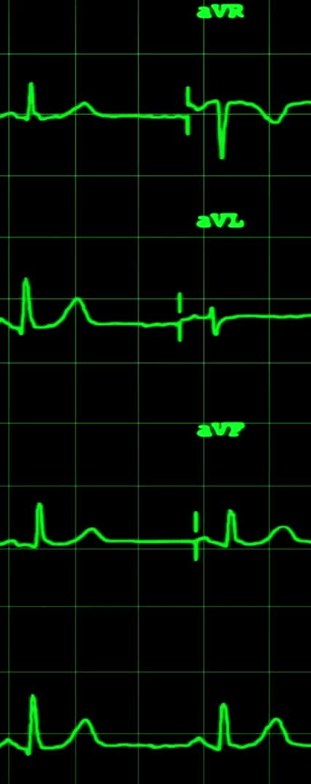
Anjiyografi
Anjiyogram (veya anjiyografi), vücuttaki kan damarlarının durumunu, yapısını ve tıkanıklıklarını incelemek için kullanılan bir tıbbi görüntüleme tekniğidir. Temelde X-ışını (röntgen) prensibine dayanır ancak damarlar normal röntgen filmlerinde net görülmediği için özel bir yöntem izlenir.
Kan damarlarının görünür hale gelmesi için damar yolundan kontrast madde (iyot içerikli bir sıvı) enjekte edilir. Bu sıvı X-ışınlarını emer, böylece damarların içi tıpkı bir harita gibi ekranda belirir.
Giriş Yolu: Genellikle kasık (femoral) veya bilek (radial) bölgesindeki bir atardamardan ince, esnek bir tüp olan kateter ile giriş yapılır.
İlerleme: Kateter, incelenmek istenen bölgeye (örneğin kalp damarlarına) kadar ulaştırılır.
Görüntüleme: Kontrast madde verildiği anda hızlı X-ışını çekimleri yapılarak damar içindeki akış ve olası daralmalar anlık olarak izlenir.

Slide 15
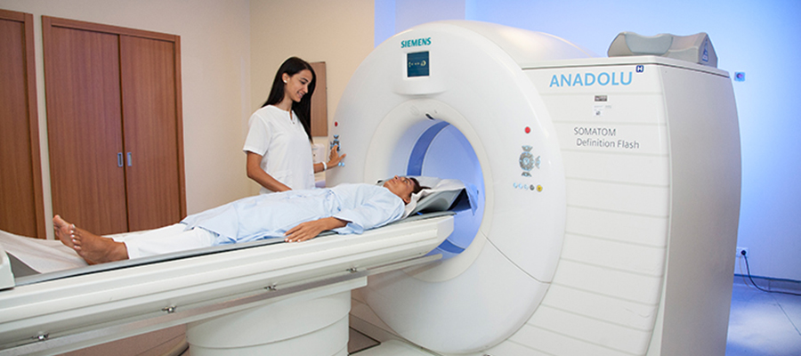
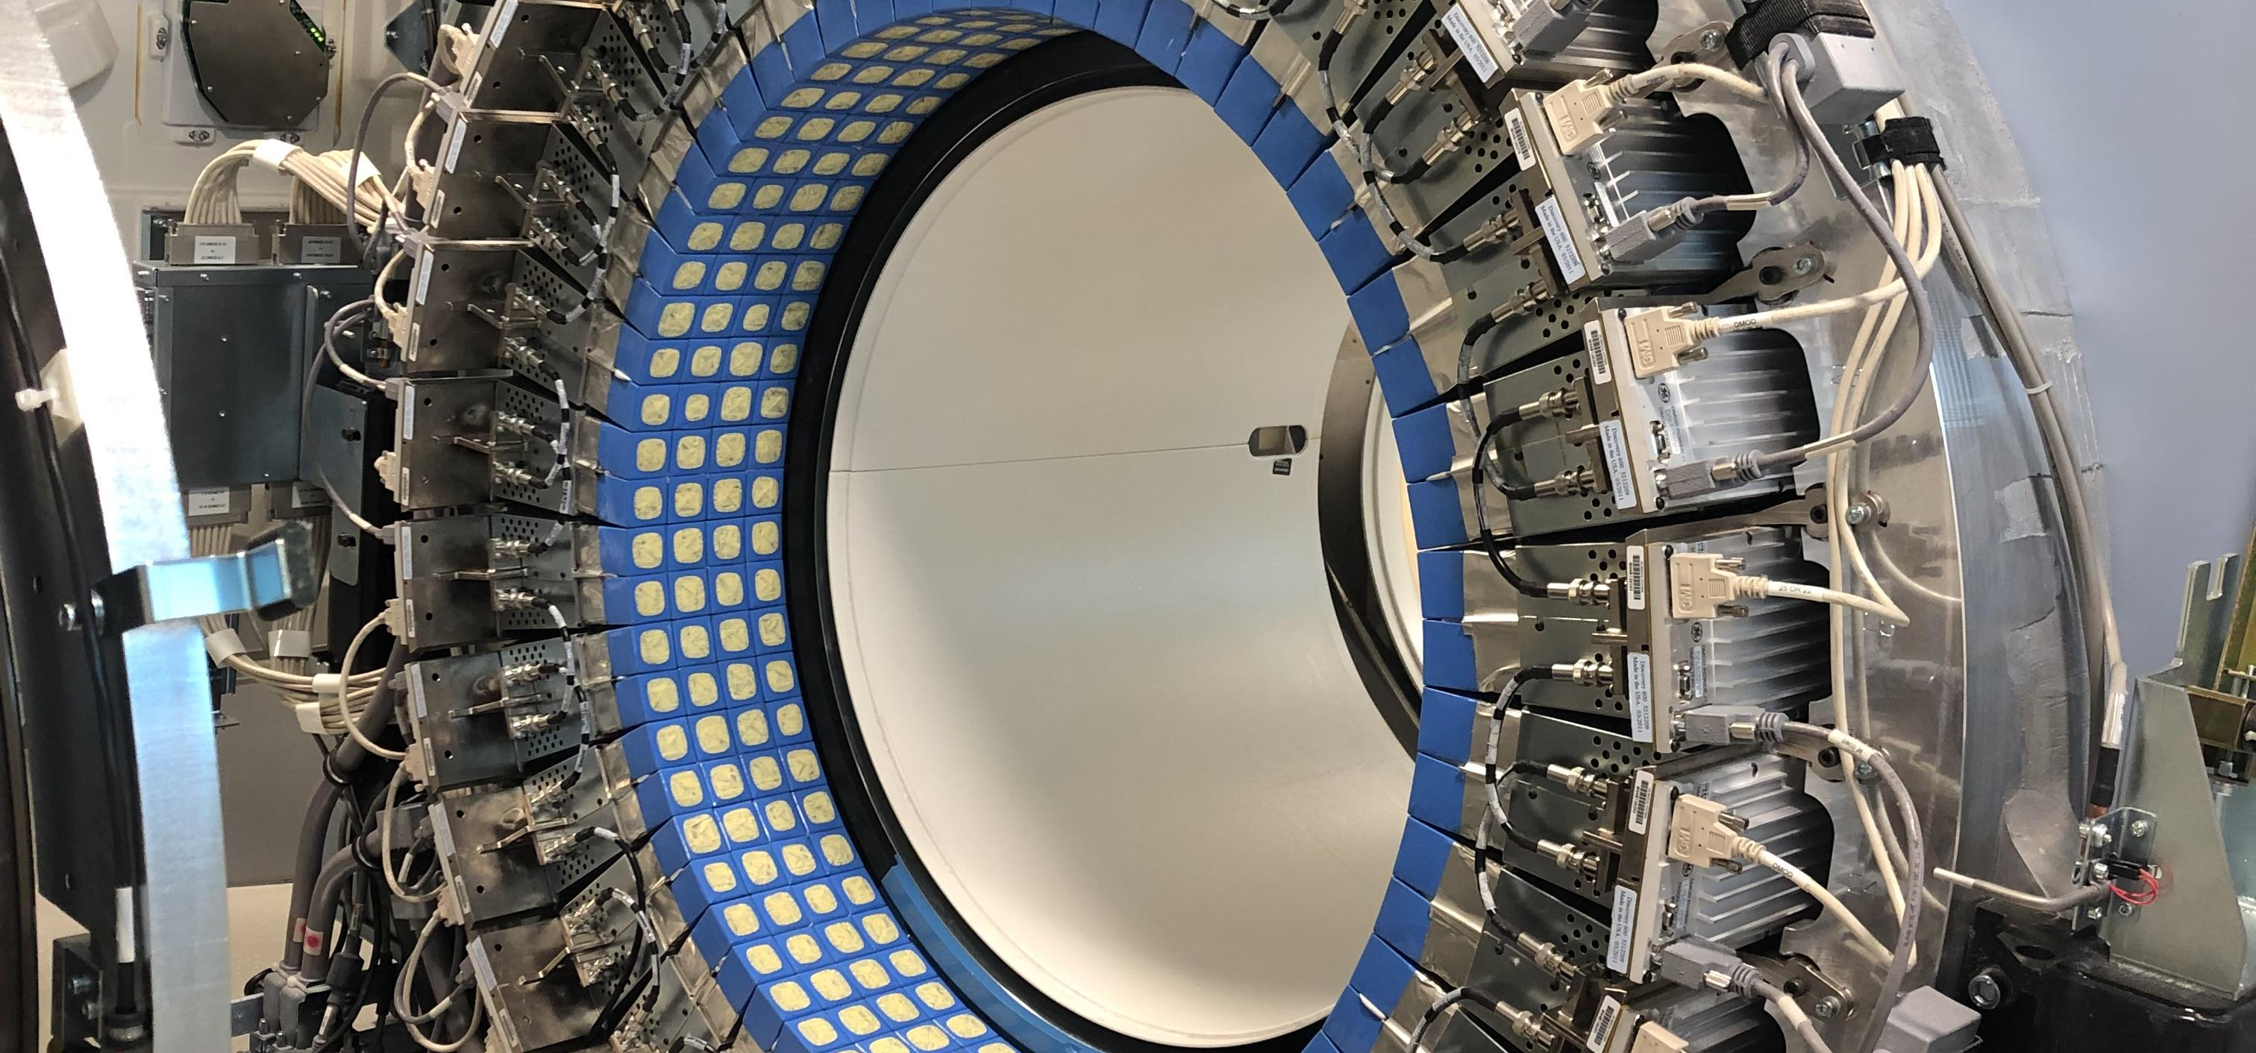
Bilgisayarlı Tomografi Cihazı (BT)
Bu cihaz X-ışın cihazlarının en gelişmişidir. Bu cihaz ile hekimler MR cihazında olduğu gibi vücudun belli bir bölgesinin kesit görüntüsünü çıkarabilme yeteneğine sahip olmuşlardır.
Cihaz diğer röntgen cihazları gibi bir X-ışını tüpüne sahiptir. Ancak bu cihazın sabit bir tüp yapısı yerine, hareketli bir GANTRY üzerine monte edilmiş bir tüp yapısı vardır.

Slide 16
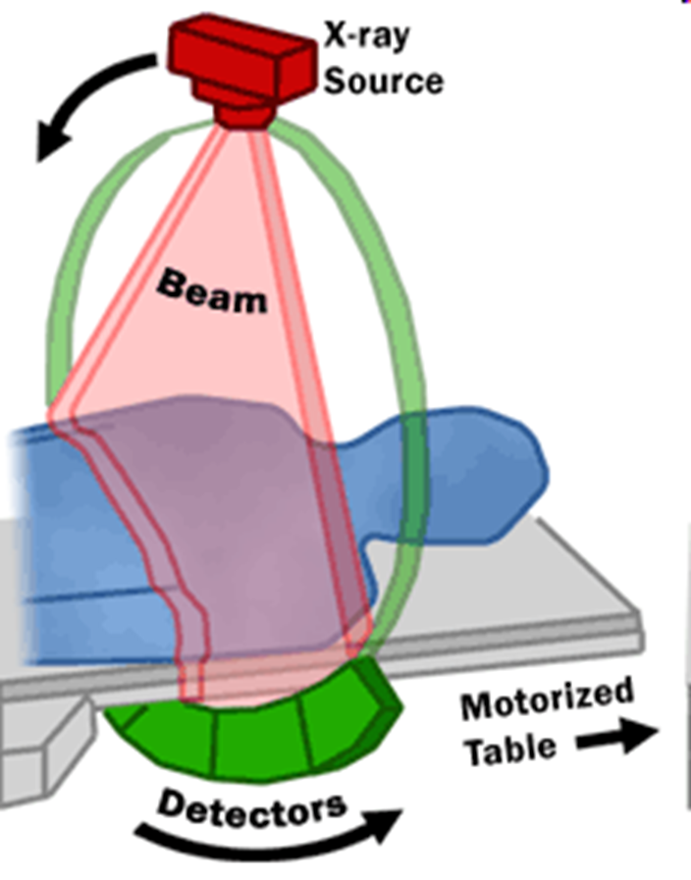
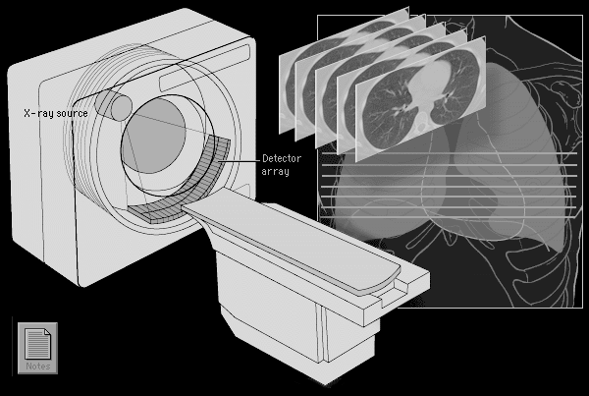
Bilgisayarlı Tomografi Cihazı (BT)
Gantry sürekli ve belirli bir hızda dönerek şüpheli vücut bölgesinin üzerini taramış olur.
Bu tarama; X-ışını dedektörüne gelen veriler doğrultusunda görüntü işleme bilgisayarlarıyla BT görüntüleri oluşturur.
BT cihazının etkili olduğu dokuları ve vücut bölgelerini incelediğimizde daha çok yapısı ve çalışma prensibi itibariyle kemikli dokuların incelenmesinde, yumuşak dokularınkine oranla daha başarılıdır.

Slide 17
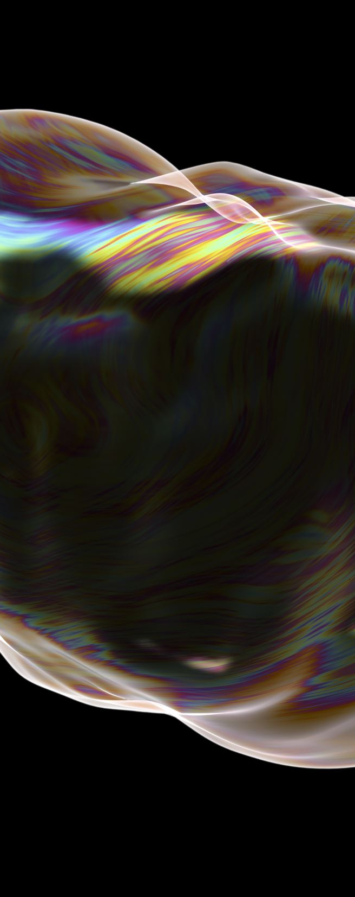
BT Temelleri ve Cihazın Bileşenleri
Bilgisayarlı Tomografi cihazını incelediğimizde cihazın MR cihazında olduğu gibi üç ana kısımdan oluştuğunu görmekteyiz. Bu üç ana kısmı maddeler halinde sıraladığımızda;
• Gantry
• Kabinetler
• Görüntü İşleme ve Operatör Bilgisayarları
Bilgisayarlı tomografi cihazının ilk ve en önemli bileşeni olan GANTRY; basit olarak ifade edilirse dönen bir halkadır. Gantry; halka şeklinde bir geometriye sahiptir.
CT cihazının ikinci bileşeni olan kabinetler, gantrynin devirdaim sürekliliğini sağlayan komponentleri taşırlar, bunun yanında görüntü bilgisayarı ile gantrynin veri akışı için arayüzü oluşturur.
Görüntü işleme ve operatör bilgisayarları, BT cihazının ürettiği verileri görünür ve elle tutulur hale getiren parçalardır. Cihazın dededektörlerinden alınan veriler iletim hatları aracılığıyla Görüntü İşlem Bilgisayarına gelir.

Slide 18
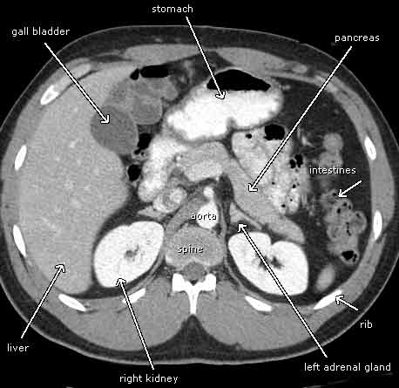
Bilgisayarlı Tomografi Görüntü

Slide 19
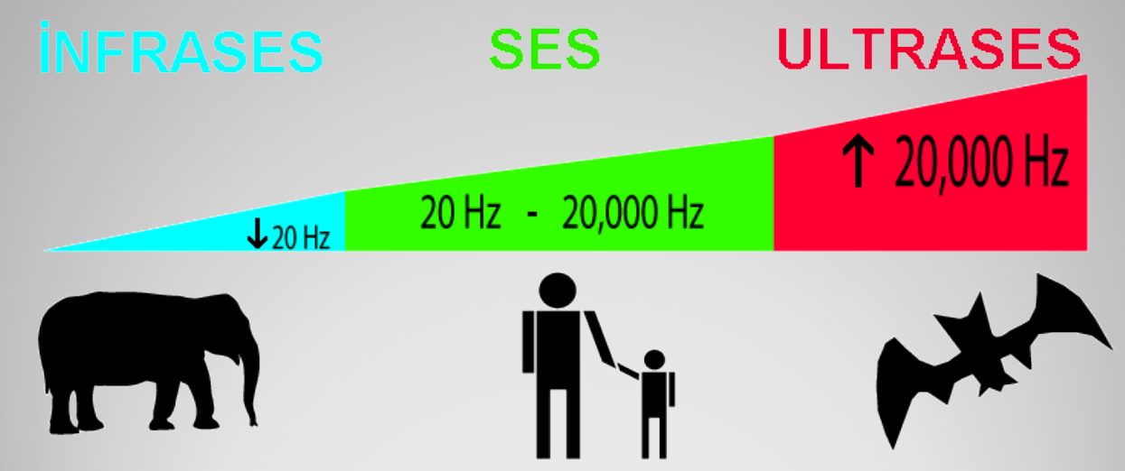
Ultrasonografi
Ultrason insan kulağının duyamadığı frekanstaki ses dalgalarıdır.
Ses, dalga şeklindeki bir enerji çeşididir. Ses dalgaları geçtikleri hava, sıvı ya da katılardaki moleküllerin titreşimine neden olur.
Ses dalgasının molekülleri saniyede kaç kez titreştirdiği frekans (Hertz) terimi ile ifade edilir.

Slide 20
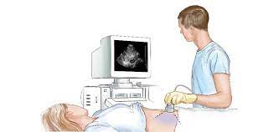
Ultrasonografi
Ultrason insan kulağının işitmeyeceği kadar çok yüksek frekanslı ses dalgasıdır.
Ultrasonografi, vücuda çok yüksek frekanslı ses dalgaları göndererek farklı doku yüzeylerinden gelen ekoları (yankıları) saptama esasına dayanan bir görüntüleme yöntemidir.
Kullanımının kolay olması ve iyonizan radyasyon riskini taşımaması nedeniyle sıklıkla başvurulan bir yöntemdir.

Slide 21
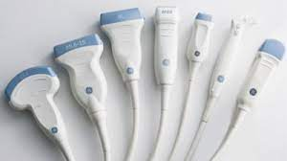
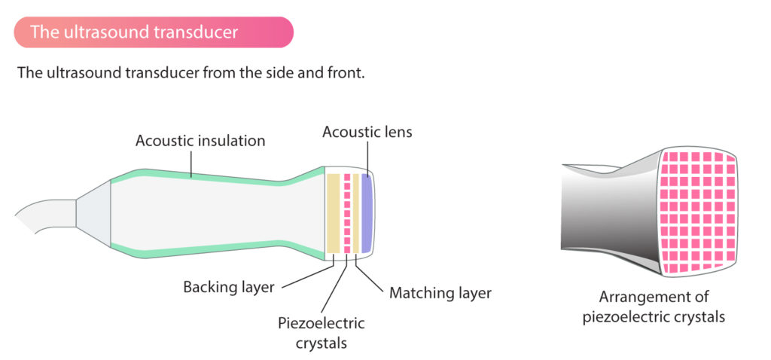
Ultrasonografi
USG cihazlarında kullanılan ses dalgalarının frekansı 2-10 MHz arasındadır.
Bu kadar yüksek frekanslı ses elde etmek için “Piezoelektrik olay” dan yararlanılmaktadır.
Piezo elektrik olay quartz gibi kristallerin mekanik ve elektrik enerjilerinin birbirine çevrilmesi olayına dayanır.

Slide 22
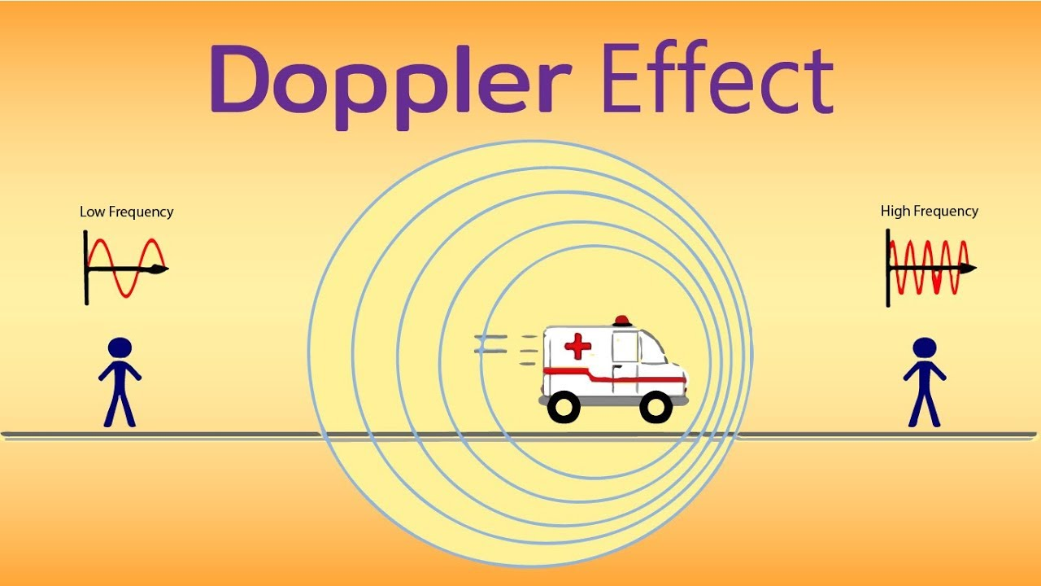
Doppler Ultrason
Doppler ultrasonografi, yüksek frenkanslı ses dalgaları kullanılarak yapılan, ulaşılması kolay, invaziv olmayan ultrasonografik bir görüntüleme yöntemidir. Doppler etkisi prensibine dayanır.
(Doppler etkisi: kısaca dalga özelliği gösteren herhangi bir fiziksel varlığın frekans ve dalga boyunun hareketli (yakınlaşan veya uzaklaşan) bir gözlemci tarafından farklı zaman veya konumlarda farklı algılanması olayıdır.)

Slide 23
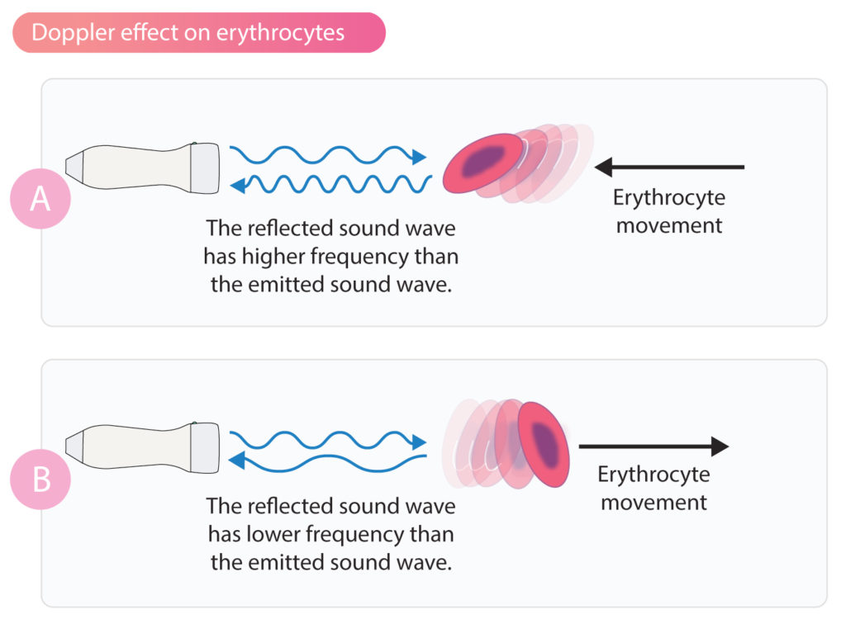
Doppler Ultrason
Ultrason dalgaları ile Doppler etkisinden faydalanılarak kan akış hızı ölçülebilir. Bu etki aynen günlük hayatta ambulans sireninin yaklaşırken frekansının artması ve uzaklaşırken azalması etkisi gibidir. Kandan geri gelen ultrason dalgaları ~ 5-7 μm olan alyuvarlardan saçılır. Kan akışı ya dönüştürücüye doğrudur veya dönüştürücüden uzaklaşmaktadır. Dolayısıyla oluşturduğu Doppler frekansı da buna göre değişmektedir. Örneğin dönüştürücüye doğru gelen akış için frekans daha yüksek olarak tespit edilmektedir. Doppler vücut içindeki akışkan (genel itibariyle kan) dinamiklerini incelemek için kullanılan görüntüleme tekniğidir.

Slide 24

Pozitron Emisyon Tomografi (PET)
Pet organ ve dokularda ortaya çıkan fonksiyonel değişikleri gösteren bir nükleer tıp görüntüleme tekniğidir.
Bu teknikte damar yolu ile enjekte edilen radyoaktif ajanların biriktiği normal veya patolojik dokuları görüntülenmesi gerçekleştirilir. Radyoaktif ajan, taşıyıcı bir moleküle tutturulmuş radyoaktif izotoplardan oluşur. Kullanılacak taşıyıcı molekül, taraması yapılan hastalığa göre değişebilir.

Slide 25
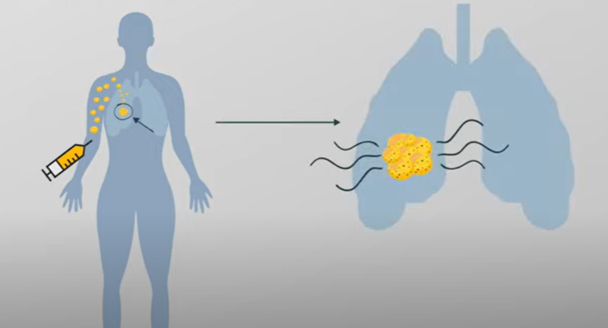
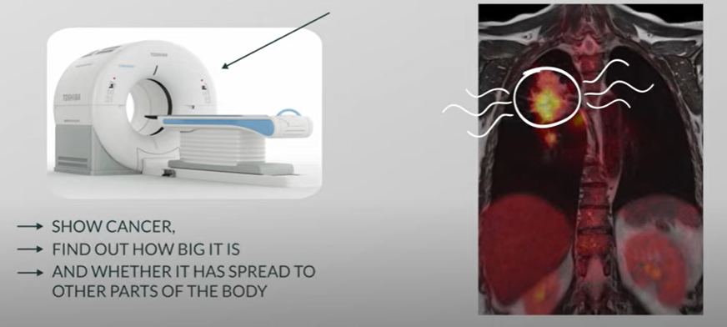
Pozitron Emisyon Tomografi (PET)
Amaca uygun şekilde seçilen radyofarmasötik madde intravenöz yol ile hastaya enjekte edilir. Örneğin taşıyıcı olarak FDG kullanılmışsa (bir tür şeker) bu kanserli dokularda daha fazla birikecek ve radyoizotop maddenin parçalanması ile ortaya çıkan pozitronlar cihazın dedektörleri tarafından algılanarak kanserli bölgelerin daha parlak görüleceği görüntüler oluşacaktır.

Slide 26
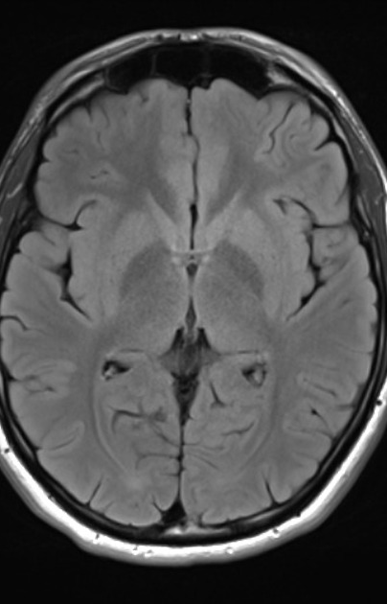
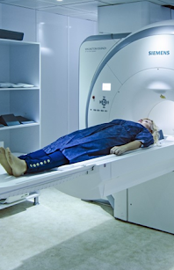
Manyetik Rezonans Görüntüleme (MRG)
Manyetik rezonans görüntüleme su ve yağın, dolayısı ile de vücudumuzun büyük bir bölümünün yapısında mevcut bulunan (%63) hidrojen atomlarının, güçlü bir manyetik alan içerisinde kendilerini rezonansa uğratacak bir radyofrekans (RF) dalgası ile uyarılıp dokudan gelen sinyallerin toplanarak bilgisayar sistemleri tarafından görüntü oluşturulmasına dayanan bir görüntüleme tekniğidir.

Slide 27
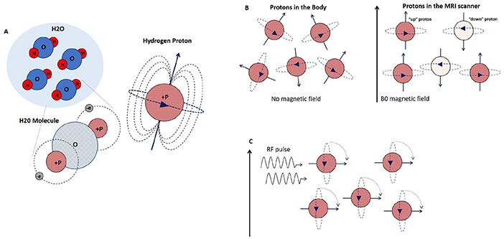
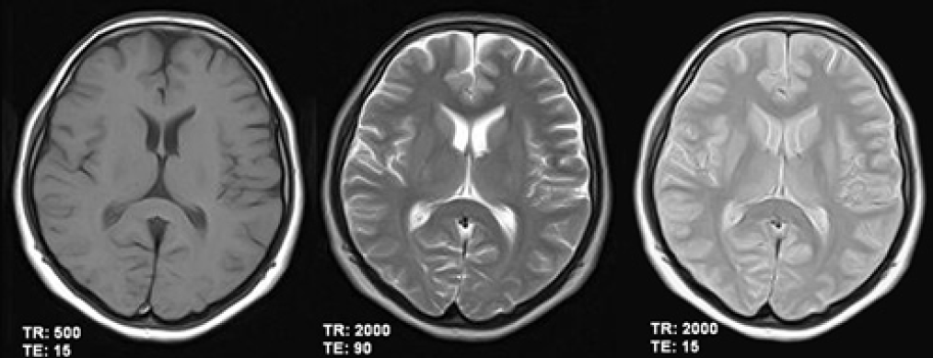
Manyetik Rezonans Görüntüleme (MRG)
Hasta çok güçlü bir manyetik alan içerisine yerleştirilir. Bu manyetik etkiyle protonlar manyetik alana uygun şekilde dizilir.
Kesit alınacak bölgeye RF (radyo frekans) enerjisi gönderilir. Protonlar bu enerjiyi alır ve enerjinin miktarına göre konumlarından saparlar.
RF enerjisi kesilir. Protonlar eski konumlarına dönerler. Bu dönüş sürecinde aldıkları enerjiyi bir sinyal şeklinde yayarlar. MR görüntüleri işte bu sinyallerden oluşturulur.

Slide 28
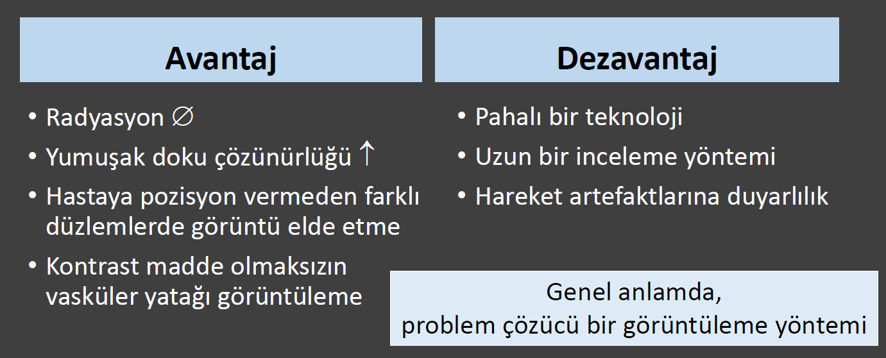
Manyetik Rezonans Görüntüleme (MRG)

Slide 29
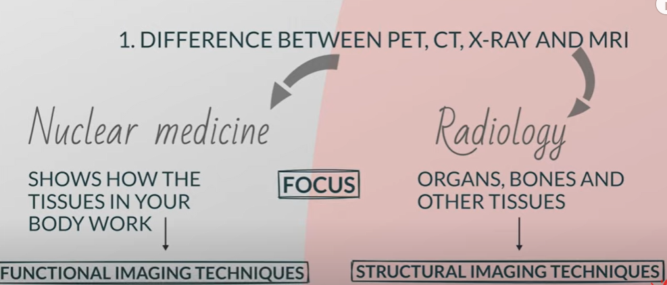
Görüntüleme Teknikleri Farklılıklar

